Slide 1
CEPC 工作进展
张俊嵩
5-11

Slide 2
进展目录
工作内容总结
本周工作进展
下一步进展

Slide 3
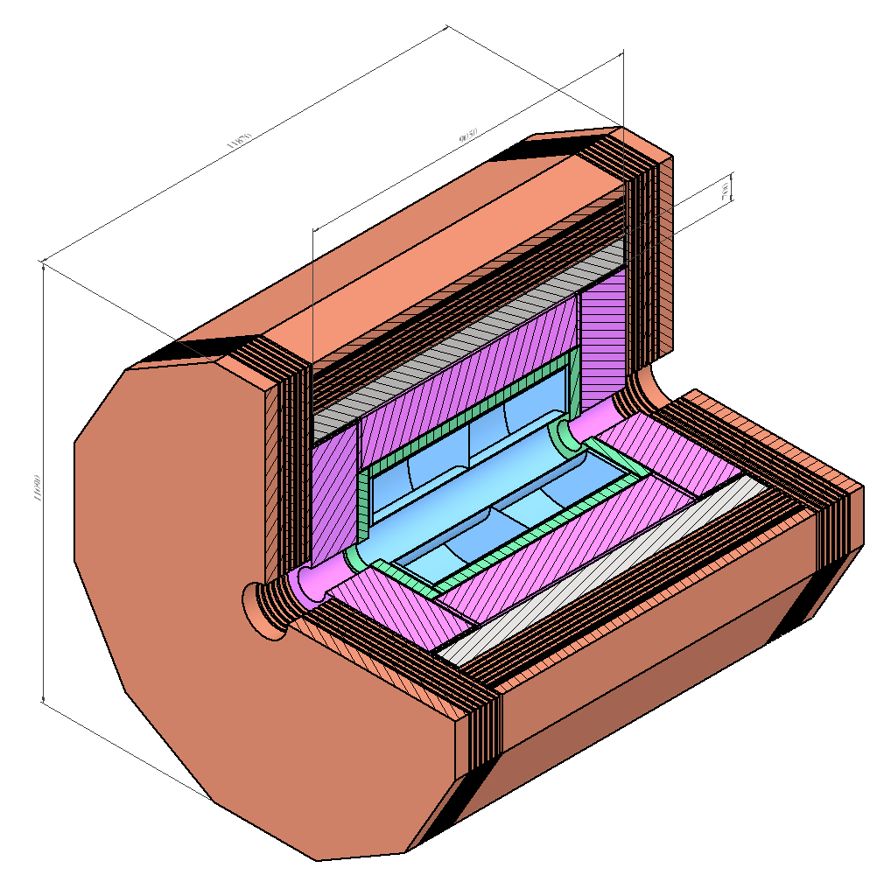
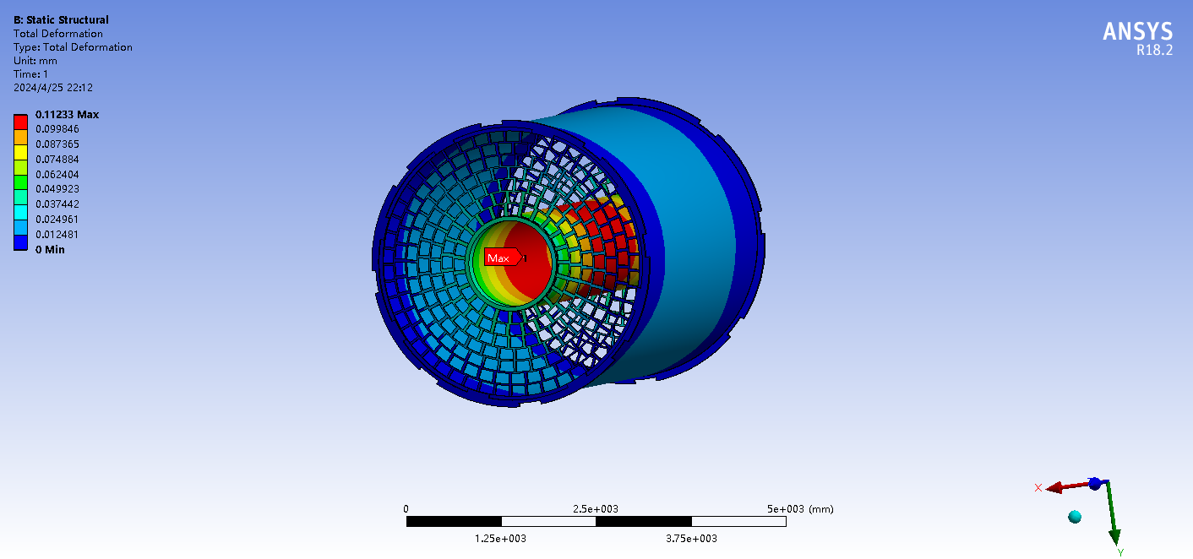
工作内容总结
1、负责超导磁体的外部悬挂结构的设计；
2、三维总图的绘制，各探测器部件的联结结构设计；
3、TPC结构设计研究
4、束流管的机械结构设计及lumical的安装的相关设计；
5、探测器总体安装方案设计和研究
6、探测器大厅的设计

Slide 4
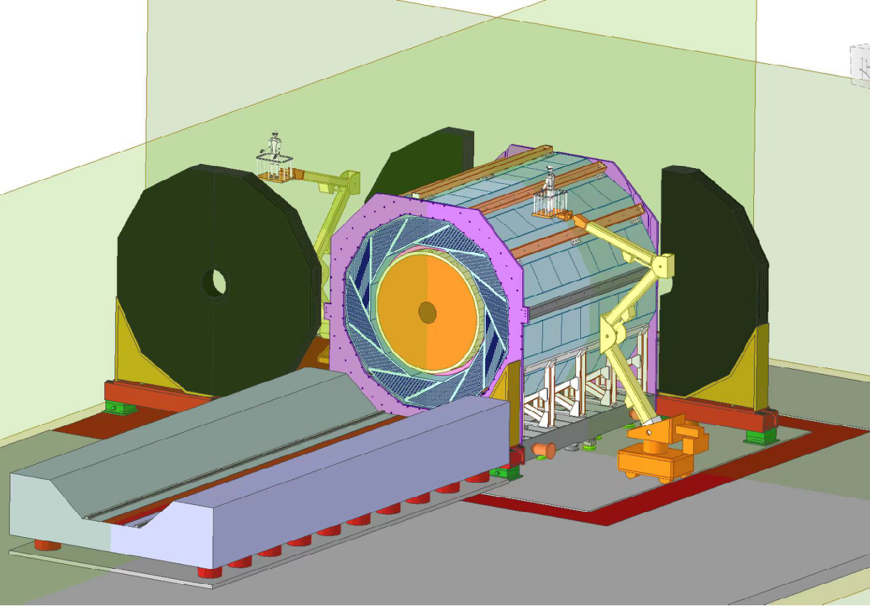
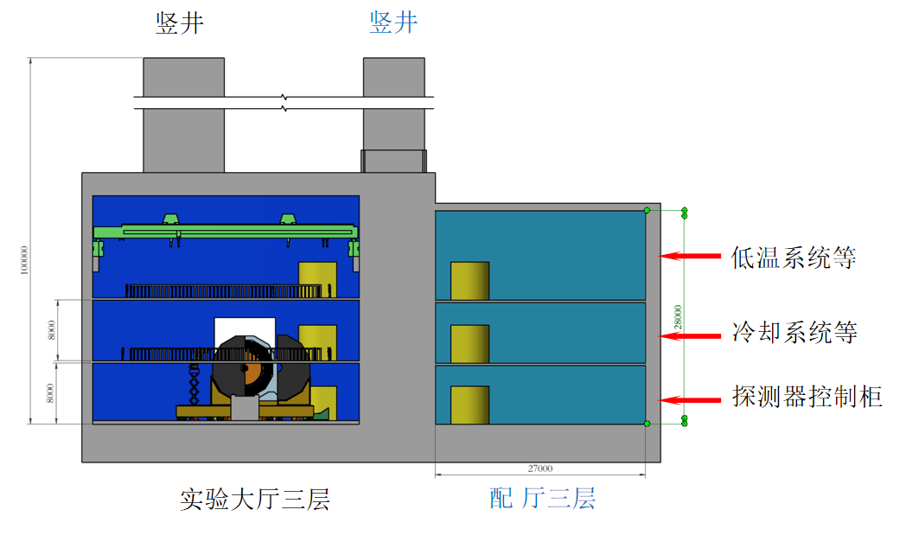
工作内容总结
1、负责超导磁体的外部悬挂结构的设计；
2、三维总图的绘制，各探测器部件的联结结构设计；
3、TPC结构设计研究
4、束流管的机械结构设计及lumical的安装的相关设计；
5、探测器总体安装方案设计和研究
6、探测器大厅的设计

Slide 5
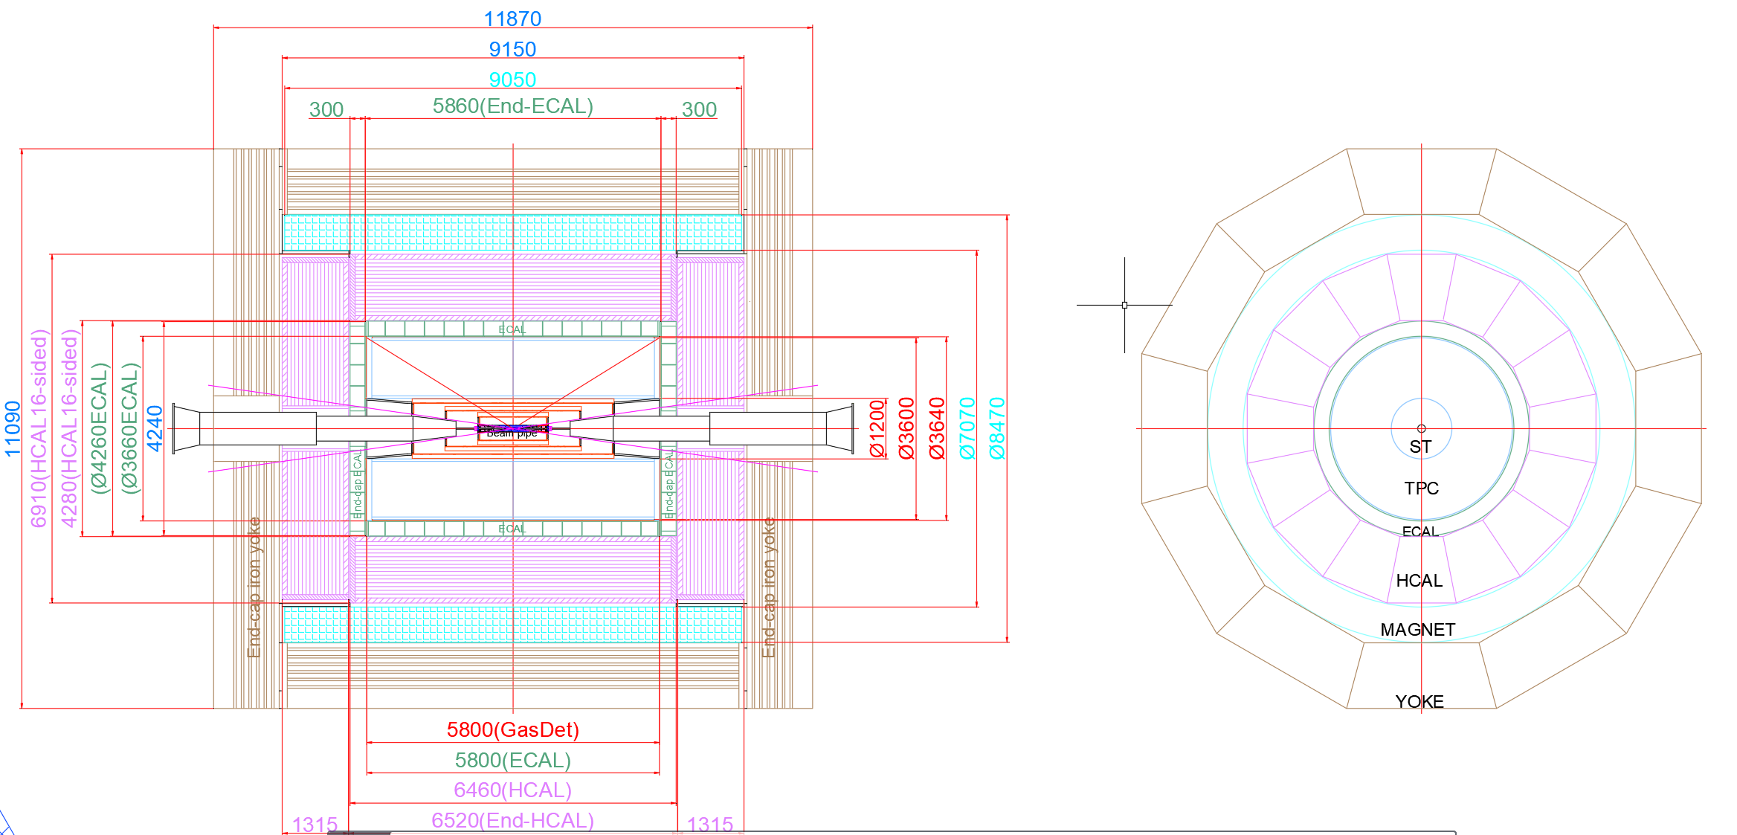
本周工作进展
根据最新的探测器总体尺寸，更新三维探测器模型

Slide 6
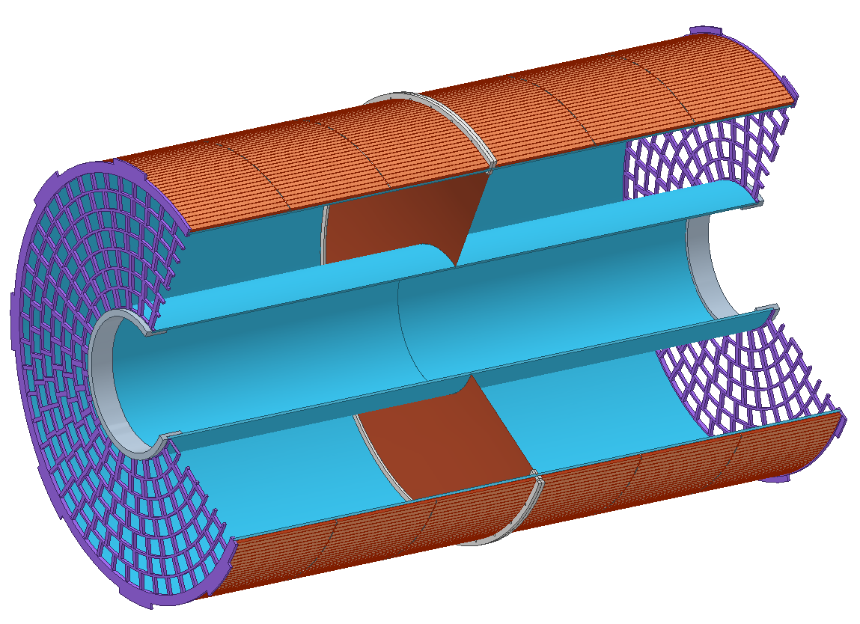
本周工作进展
建立更新模型进行TPC结构分析和研究
1、增加了安装于桶部的硅探测器支撑环和重量
2、桶部被分为两端
3、桶部中间分割部位采用碳纤维材料。
在纪老师的要求下，进一步深入分析TPC的结构刚度等内容。主要研究的工况：
1、端部材料为7系列铝材；
2、端部材料为碳纤维；
3、硅探测器重量从50Kg-100Kg范围内；

Slide 7
下一步计划
1、超导磁体的安装结构，需要提供研究悬挂结构的各项参数：磁体总重量，阀箱分离器重量尺寸，超导磁体各部分结构强度分布。不均匀磁场力的大小和分布情况等。
2、TPC计算结果汇总

